Slide 1
Sistema de Informação
Referencial Teórico sobre

Slide 2
sistema
Quando se fala em sistemas, a maioria das pessoas visualiza somente que os sistemas de computação que automatizam as tarefas diárias, mas o conceito de sistemas é muito mais amplo.
A sociedade sofre a sua evolução em consequência do desenvolvimento de sua inteligência, somada a desenvolvimento científico
Diante desse quadro, foi criado o conceito de especialização
pessoas se especializando em determinada área e possuindo visão limitada das demais
“A grande meta da sociedade é reunir todas as fontes de dados e informações existentes e organizá-las, tendo em vista tornar acessível todo dado desejado na mesma velocidade em que ele é necessário aos tomadores de decisão em qualquer atividade”.
BATISTA, Emerson Oliveira. Sistemas de informação – O uso consciente da tecnologia para o gerenciamento,
(6 de outubro de 2017).

Slide 3

Sistema
Um sistema caracteriza-se por ser um conjunto de elementos, físico ou abstrato, ordenados que são interligados por um conjunto de definições, onde ocorre suas interações. Seus elementos podem funcionar de forma independente, mas sempre fazendo parte de uma estrutura.
Na tecnologia, um sistema pode ser projetado com a intenção de automatizar ou auxiliar nas atividades humanas, automatizando os processos manuais através de uma série de processamentos das informações.

Slide 4
Evolução
A partir da revolução industrial, no século XIX começaram a aparecer os moldes de como as empresas seriam nos dias de hoje
A realidade das empresas sofreu uma mudança significativa com as inovações
Com a crise da bolsa de New York, em 1930, as empresas tiveram que enfrentar uma nova situação no mercado

Slide 5
Sistema de Informação
Um Sistema de informação é um sistema especializado no processamento e na comunicação de dados (máquinas) ou de informações (organismos vivos). Contêm informações sobre pessoas, locais e itens significativos para a organização
automatizar ou auxiliar nas atividades humanas
Possibilita a melhora na tomada de decisão
a criação de novos produtos e serviços.
.

Slide 6
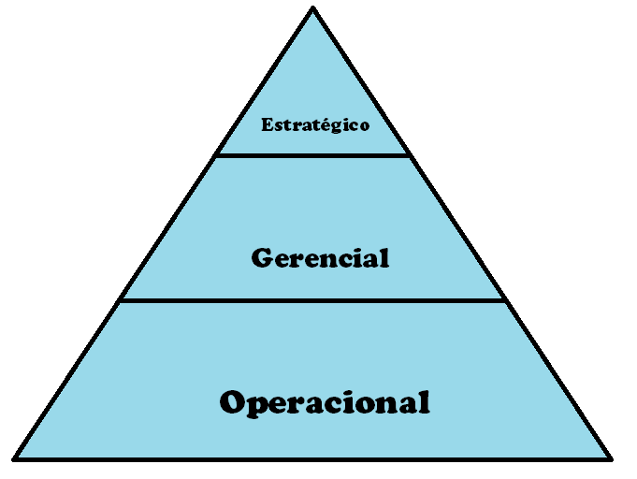
Cada organização possui níveis. E efetua seus projetos e organiza os processos levando como base essa hierarquia.
O nível estratégico
O nível gerencial
O nível operacional
Um sistema de informação tem um papel importante em vários elementos da organização, trazendo novas oportunidades, fazendo com que a empresa se mantenha competitiva no mercado. Melhorando diversas áreas e processos internos da empresa, facilitando no gerenciamento, logística, relacionamento com clientes e parceiros, na tomada de decisões.

Slide 7
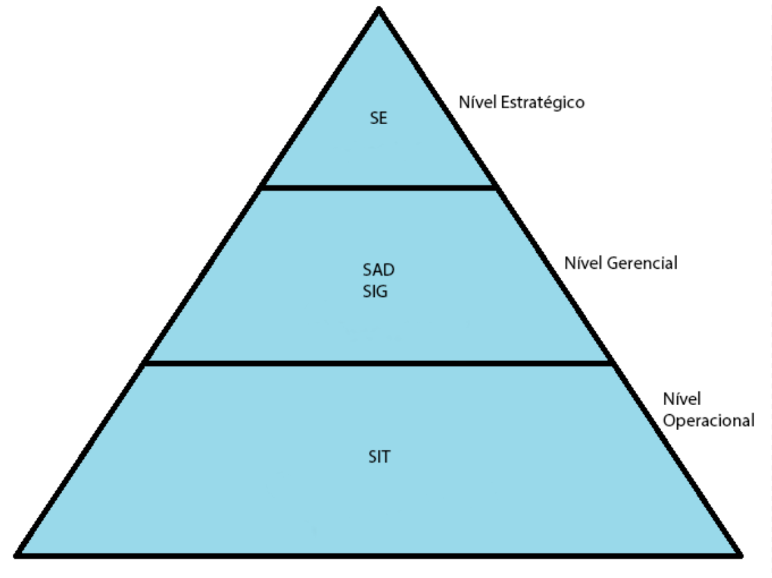
Tipos de Sistemas
Sistemas de informação transacionais
tem como função coletar, processar e distribuir os dados das transações dentro da empresa, servindo de base para outros sistemas.
Sistemas de informações gerenciais
fornece informações com capacidade para dar suporte as decisões, possibilitando o gerenciamento dos setores internos de uma organização.
Sistemas de apoio a decisão
São sistemas que fornecem informações para auxiliar nas tomadas de decisões e contribuem com o processo, pode receber as informações de sistemas como o sistema de informações gerenciais
Sistemas de informação executivas
se dirige ao nível estratégico empresarial, obtém as informações dos sistemas de informação transacionais e dos sistemas de informação gerenciais.

Slide 8
Desenvolvimento do sistema
Através de um modelo básico de informações,
é possível separar o desenvolvimento de um sistema entre os métodos:
Ciclo de vida de um sistema
É um método antigo, que tem como metodologia abordar o desenvolvimento em fases
Prototipagem
É uma versão funcional de um sistema, que consiste em montar um modelo rápido sem muito investimento para que seja submetido a avaliação dos usuários finais.
Desenvolvimento pelo usuário Final
O desenvolvimento é feito sem assistência técnica pelos próprios usuários, simples e sem estrutura formal especializada nos processos

Slide 9
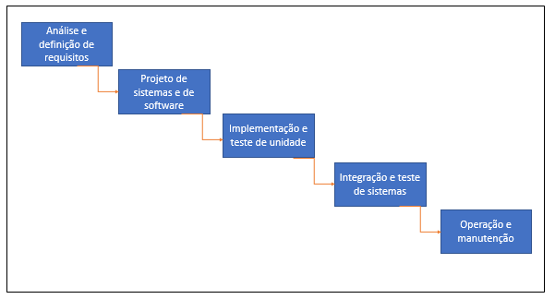
Ciclo de Vida de um Sistema
Desenvolvimento em fases
Padrão simples
Ênfase na documentação
Processo demorado
Prototipagem
Modelo preliminar
Desenvolvimento rápido
Passa por refinamentos
Sem muita documentação
Identificação da necessidade
Desenvolvimento
Validação
Conclusão

